Slide 1
1.1 인공지능과 머신 러닝, 딥러닝

Slide 2
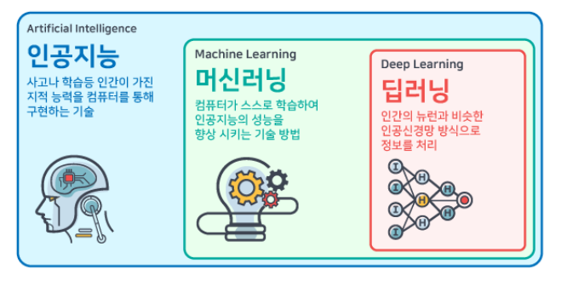
1.1 인공 지능과 머신러닝, 딥러닝

Slide 3
1.1.1 인공지능
“컴퓨터가 ‘생각’ 할 수 있는가?”라는 질문에서 시작
보통의 사람이 수행하는 지능적인 작업을 자동화하기 위한 연구 활동
머신 러닝과 딥러닝을 포괄하는 종합적인 분야
학습과정 없이 명시적인 규칙을 충분하게 많이 만들어 인간 수준의 인공지능을 만드는 방법 -> 심볼릭 AI
심볼릭 AI는 복잡하고 불분명한 문제를 해결하기 위한 명확한 규칙을 찾는 것이 어려움

Slide 4
1.1.2 머신 러닝
“우리가 어떤 것을 작동시키기 위해 ‘어떻게 명령할지 알고 있는 것‘ 이상을 컴퓨터가 처리하는 것이 가능한가? “
“특정 작업을 수행하는 법을 스스로 학습할 수 있는가?”
“컴퓨터가 우리를 놀라게 할 수 있을까?”
“프로그래머가 직접 만든 데이터 처리 규칙 대신 컴퓨터가 데이터를 보고 자동으로 이런 규칙을 학습할 수 있을까?”

Slide 5
1.1.2 머신 러닝
규칙
전통적인 프로그래밍
데이터
머신 러닝
해답
규칙
데이터
해답
머신 러닝 시스템은 명시적으로 프로그램되는 것이 아니라 훈련됨
1990년대 들어와서야 각광을 받기 시작했지만, 고성능 하드웨어와 대량의 데이터 셋이 가능해지면서 금방 AI에서 가장 인기 있고 성공적인 분야로 자리 잡음

Slide 6
1.1.2 머신 러닝
통계와 달리 보통 대량의 복잡한 데이터셋을 다루기 때문에 베이지안 분석 같은 전통적인 통계 분석 방법은 현실적으로 적용하기 힘듦
머신 러닝, 딥러닝은 수학적 이론이 비교적 부족하고 엔지니어링 지향적
이론보다는 경험을 바탕으로 아이디어가 증명되는 경우가 많음

Slide 7
1.1.3 데이터에서 표현을 학습하기
머신 러닝을 하기 위해 필요한 세 가지 요소
입력 데이터 포인트 EX) 사람의 대화가 녹음된 사운드 파일
기대 출력 EX) 사람이 사운드 파일을 듣고 옮긴 글
알고리즘의 성능을 측정하는 방법 -> 알고리즘의 현재 출력과 기대 출력 간의 차이를 결정하기 위해 필요. -> 측정값은 알고리즘의 작동 방식을 교정하기 위한 신호로 다시 피드백(학습)

Slide 8
1.1.3 데이터에서 표현을 학습하기
머신 러닝과 딥러닝의 핵심 문제는 의미 있는 데이터로의 변환 -> 입력 데이터를 기반으로 기대 출력에 가깝게 만드는 유용한 표현을 학습하는 것
표현? 데이터를 인코딩하거나 묘사하기 위해 데이터를 바라보는 다른 방법 EX) 컬러 이미지는 RGB포맷(빨간색-녹색-파란색), HSV포맷(색상-채도-명도)으로 인코딩

Slide 9
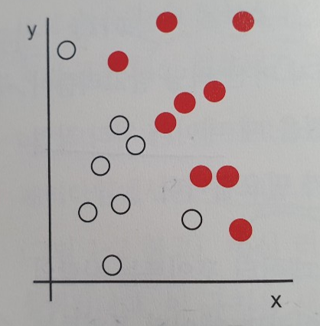
1.1.3 데이터에서 표현을 학습하기
포인트 좌표(x, y)를 입력 받아 그 포인트가 빨간색인지 흰색인지를 출력하는 알고리즘
입력은 포인트의 좌표
기대 출력은 포인트의 색
알고리즘의 성능은 정확히 분류한 포인트의 비율을 사용하여 측정

Slide 10
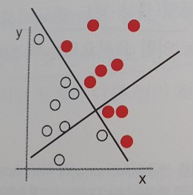
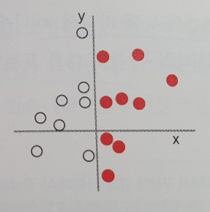
1.1.3 데이터에서 표현을 학습하기
X>0 인 것은 빨간색 포인트 X<0 인 것은 흰색 포인트
직접 좌표 변환
시스템적으로 가능한 여러 좌표 변환을 찾아서 포인트 중 몇 퍼센트가 정확히 분류되었는지를 피드백으로 사용 -> 머신 러닝을 하고 있는 것
학습 -> 더 나은 표현을 찾는 자동화된 과정
모든 머신 러닝 알고리즘은 데이터를 유용한 표현으로 바꾸는 이런 변환을 자동으로 찾음
가설공간을 사전에 정의하고 피드백 신호의 도움을 받아 입력 데이터에 유용한 변환을 찾는 것

Slide 11
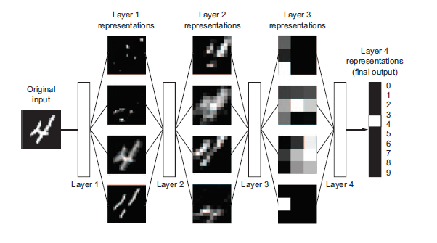
1.1.4 딥러닝에서 ‘딥’ 이란 무엇일까?
딥러닝의 딥(deep)은 어떤 깊은 통찰을 얻을 수 있다는 것을 의미하지 않음
연속된 층으로 표현을 학습한다는 개념

Slide 12
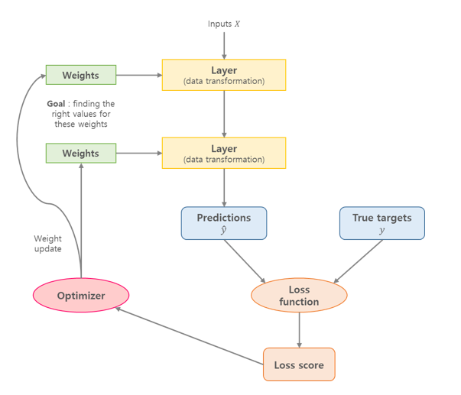
1.1.5 딥러닝의 작동 원리 이해하기
층에서 입력 데이터가 처리되는 상세 내용은 일련의 숫자로 이루어진 층의 가중치에 저장되어 있음
학습은 주어진 입력을 정확한 타깃에 매핑하기 위해 신경망의 모든 층에 있는 가중치 값을 찾는 것
손실함수는 신경망이 한 샘플에 대해 얼마나 잘 예측했는지를 측정하고 점수를 계산 -> 이 점수를 피드백 신호로 사용하여 손실 점수가 감소되는 방향으로 가중치 값을 수정
딥러닝의 핵심 알고리즘인 역전파 알고리즘을 구현한 옵티마이저가 담당
초기에는 가중치가 랜덤한 값으로 할당 -> 학습을 하면서 가중치가 조금씩 올바른 방향으로 조정되고 손실 점수가 감소 ->훈련 반복
학습을 충분한 횟수만큼 반복하면 손실 함수를 최소화하는 가중치 값을 산출

Slide 13
1.1.6 지금까지 딥러닝의 성과
사람과 비슷한 수준의 이미지 분류
사람과 비슷한 수준의 음성 인식
사람과 비슷한 수준의 필기 인식
향상된 기계 번역
향상된 TTS(Text-To-Speech) 변환
구글 나우(Now)와 아마존 알렉사(Alexa)같은 디지털 비서
사람과 비슷한 수준의 자율 주행 능력
구글, 바이두, 빙에서 사용하는 향상된 광고 타게팅
향상된 웹 검색 엔진의 결과
자연어 질문에 대답하는 능력
사람을 능가하는 바둑 실력

Slide 14
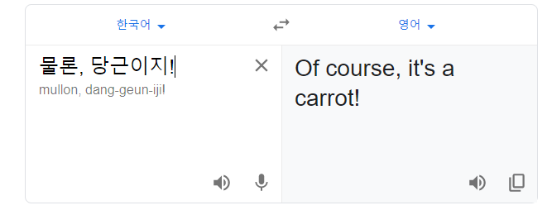
1.1.7 단기간의 과대 선전을 믿지 말자
단기간에 많이 성장할 것이라고 큰 기대를 하는 것은 위험함
신뢰할 만한 대화 시스템이나 사람 수준의 기계 번역 그리고 사람 수준의 자연어 이해처럼 더 많은 것이 오랫동안 어려운 문제로 남아있음
사람 수준의 일반 지능에 관한 이야기는 심각하게 다루지 않는 것이 좋음
이미 두번의 AI 겨울을 겪었음
현재 AI의 과대 선전과 실망의 세 번째 사이클을 목격하고 있는지도 모름
단기간의 기대를 누그러 뜨리고, 딥러닝이 할 수 있는 것과 할 수 없는 것에 대해 명확히 이해 하는 것이 좋음

Slide 15
1.1.8 AI에 대한 전망
단기간의 기대는 비현실적일지도 모르지만, 장기적인 전망은 매우 밝음
의료진단에서부터 디지털 비서까지 여러 중요한 문제에 딥러닝을 적용하기 시작 -> 대부분의 일반 의사들은 아직 AI를 사용하지 않고, 회계사들도 마찬가지
AI는 우리가 일하고 생각하고 생활하는 것의 중심에 들어오지 않음
멀지 않은 미래에 AI는 우리 생활의 중심이 될 것
이런 과정에서 새로운 AI 겨울이 올 수 있음
단기간의 과대 선전을 믿지 말고 장기 비전을 믿어야 함

